Slide 1
Химия
10
класс
Тема:
Гибридизация атома углерода в органических соединениях

Slide 2
Гибридизация атомных орбиталей
Гибридизация атомных орбиталей — это выравнивание электронной плотности атомных орбиталей разного типа с образованием новых, молекулярных орбиталей, форма и энергия которых одинаковы.
+
→

Slide 3
Строение атома углерода
Углерод
Углерод
*
6С
6С
+ 6
+ 6
2р²
2р²
2s²
2s²
1s²
1s²
Валентные электроны участвуют в образовании химической связи.

Slide 4
Строение атома углерода
Углерод
Углерод
*
6С
6С
+ 6
+ 6
2р²
2р²
2s²
2s²
1s²
1s²
Валентные электроны участвуют в образовании химической связи.
Валентность углерода равна IV.

Slide 5
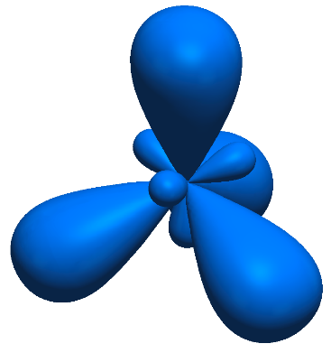
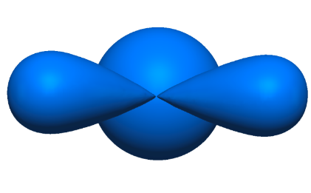
sp³-гибридизация алканов
109$°$28´
→
109$°$28´
●
●
(s+p+p+р)-орбитали
sp³-гибридизация
Молекула СН₄
Форма молекулы - тетраэдрическая

Slide 7
sp²-гибридизация алкенов
S¹
120º
P²
Негибридизованное электронное облако

Slide 8
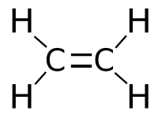
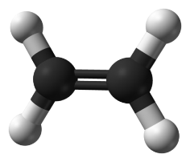
sp²-гибридизация алкенов
δ -связь
π-связь
С
С
σ-связь
π-связь

Slide 9
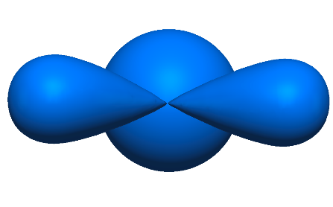
sp-гибридизация алкинов
180$°$
→
●
●
σ-связь
(s+p)-орбитали
sp-гибридизация
●
●
π-связь

Slide 10
Негибридные орбитали располагаются в двух взаимоперпендикулярных плоскостях
sp-гибридизация алкинов
2 π-связи
Н – С ≡ С – Н
3 σ-связи
Ацетилен

Slide 11
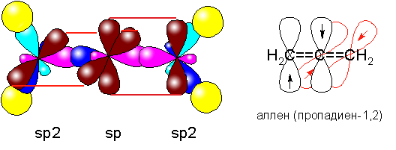
sp-гибридизация алкадиенов
В кумулированных алкадиенах центральный атом углерода находится в состоянии sp-гибридизации

Slide 12
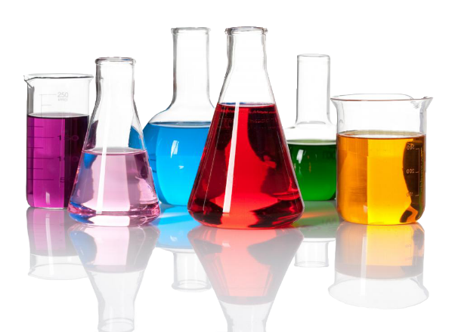
Определение типа гибридизации
sp
sp
sp²
sp
sp²
sp³
СН ≡ С – СН = С = СН – СН₃
1
2
3
4
5
6

Slide 13
Определение числа орбиталей
Определите число орбиталей, которые участвуют в образовании связей, в молекуле гексина-3.
СН₃ – СН₂ – С ≡ С – СН₂ – СН₂ – СН₃

Slide 14
Задания для самостоятельного решения:
Прочитайте §17 и решите № 1-6 на стр. 69

